Slide 1



TIẾNG VIỆT 1

Slide 2

-
17
12
-
Ūg
Ŕng
Θł‼
Θłt
Θłm
,
,
,
,
,
Θłng
ΐêu
ΐên
,
,
.
-
khĎng
cňŁ
xanh
bμĞ‼
,
,
khΘłm
Ǉū
cáŁ
Ǉrūg
,
.

Slide 3
-
chΘĞn
ΐêĎ
gia
đşnh
cča
jşnh
whμϛu
lắm
.

Slide 4
Ông của bé Hồng Ông của bé Hồng đã lớn tuổi, tóc ông bạc trắng, lưng đã còng. Ông đi chầm chậm. Bé Hồng đỡ ông lên bậc thềm, ông mỉm cười, gật gật đầu: A, chà chà, bé Hồng giỏi quá. Hồng rất yêu quý ông.

Slide 5

ÔN TẬP
VÀ KỂ CHUYỆN
BÀI
65
Đọc
1
trong
trông
khung
vừng
việc
chiên
tiếp
tiếng
nhiệm
yến
biết
diều
yếu

Slide 6
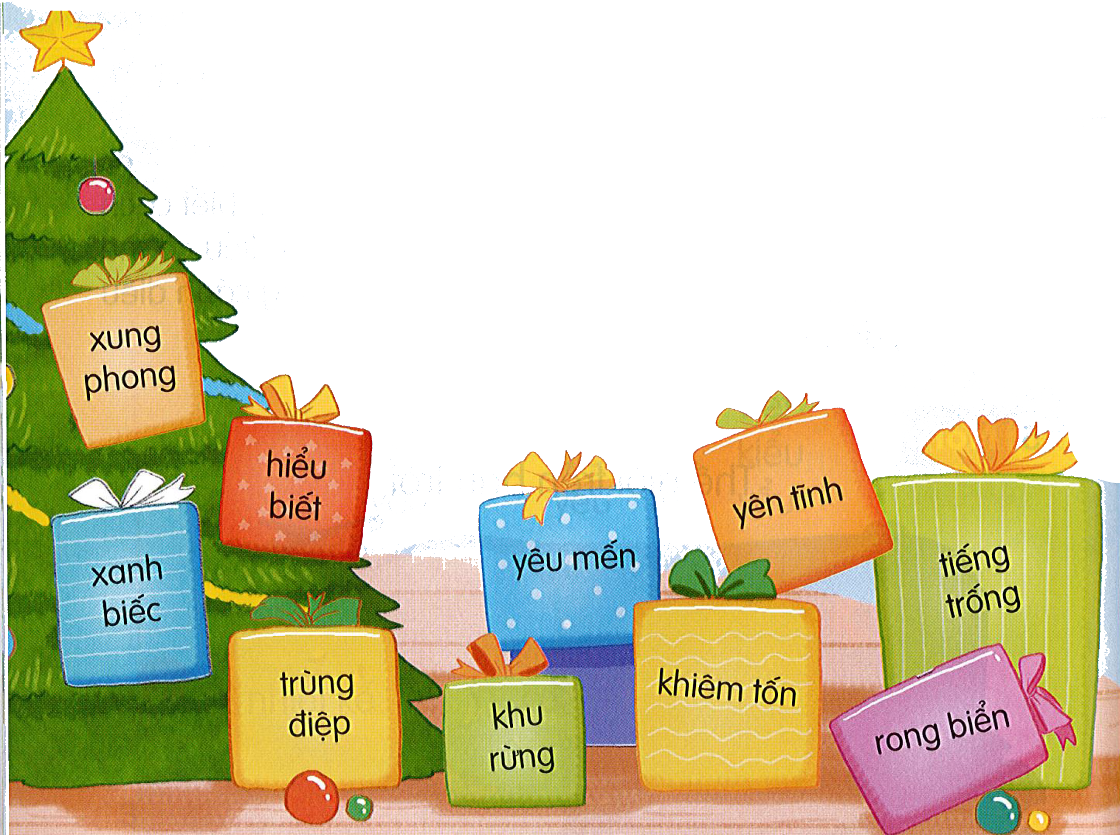
1
2
7
3
5
9
4
8
10
6

Slide 7
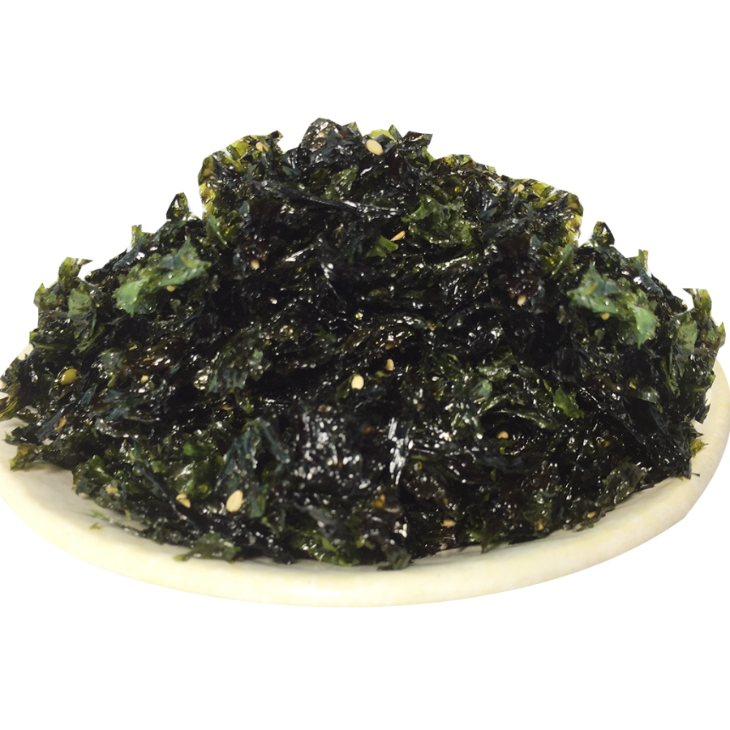
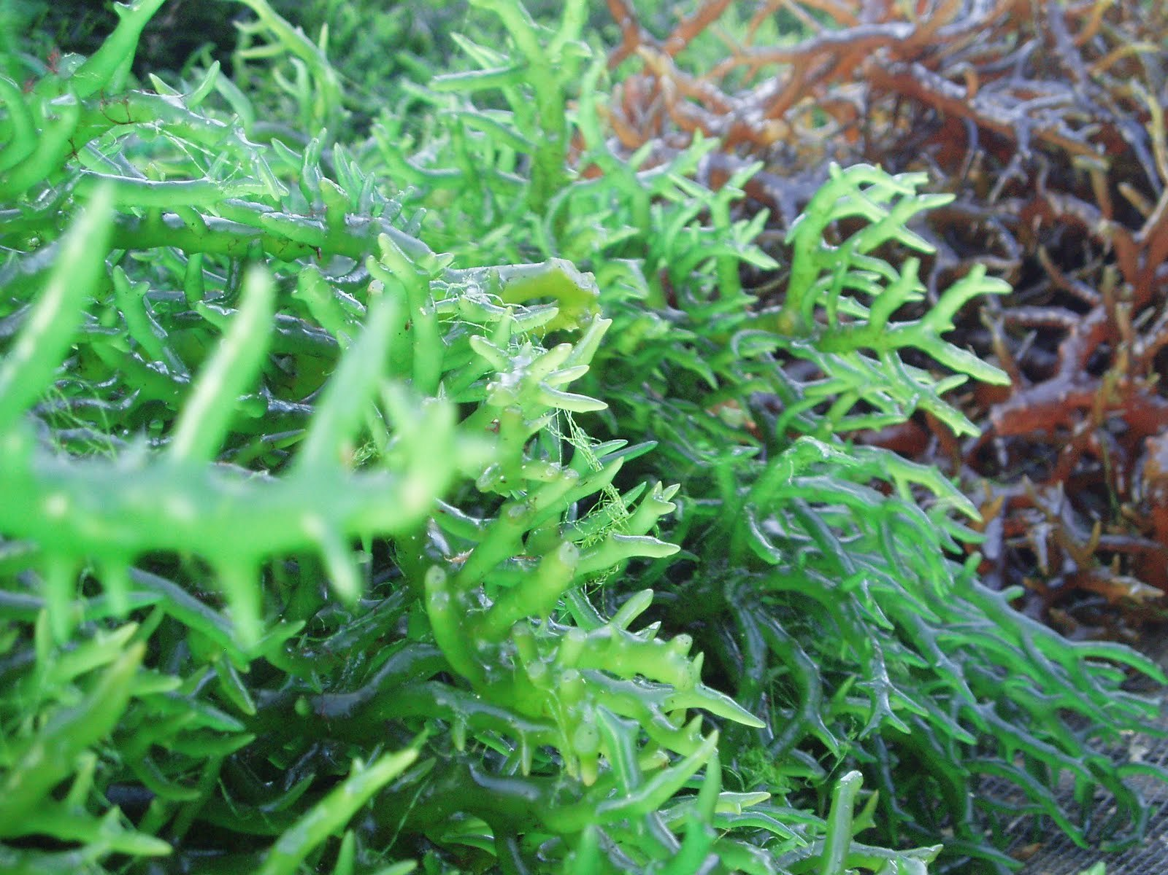
rong biển

Slide 8
Trái đất của chúng ta vô cùng rộng lớn. Núi rừng trùng điệp. Đồng xanh bao la. Bầu trời cao rộng. Biển cả mênh mông. Sự sống không ngừng sinh sôi, nảy nở. Chúng ta cần biết yêu quý, giữ gìn và bảo vệ sự sống trên trái đất này.
1
2
3
4
5
6
7
Notes:
GV chú ý giải thích cho HS hiểu tác dụng của dấu ngoặc kép.

Slide 9
Trái đất của chúng ta vô cùng rộng lớn. Núi rừng trùng điệp. Đồng xanh bao la. Bầu trời cao rộng. Biển cả mênh mông. Sự sống không ngừng sinh sôi, nảy nở. Chúng ta cần biết yêu quý, giữ gìn và bảo vệ sự sống trên trái đất này.
Trái đất của chúng ta có đặc điểm gì?
Trên trái đất có những gì?
Chúng ta cần làm gì cho sự sống trên trái đất?

Slide 10
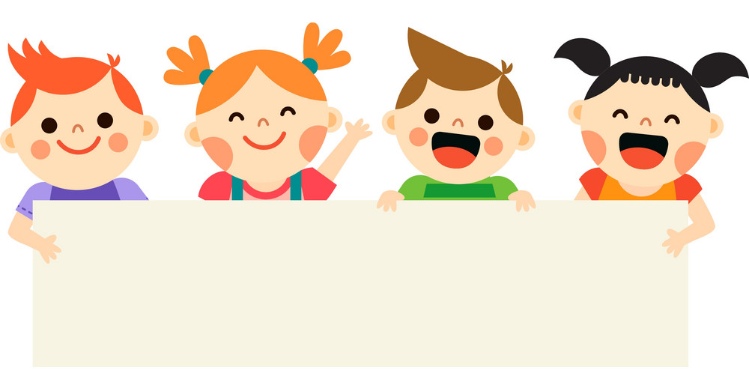


Thư giãn nào!

Slide 11
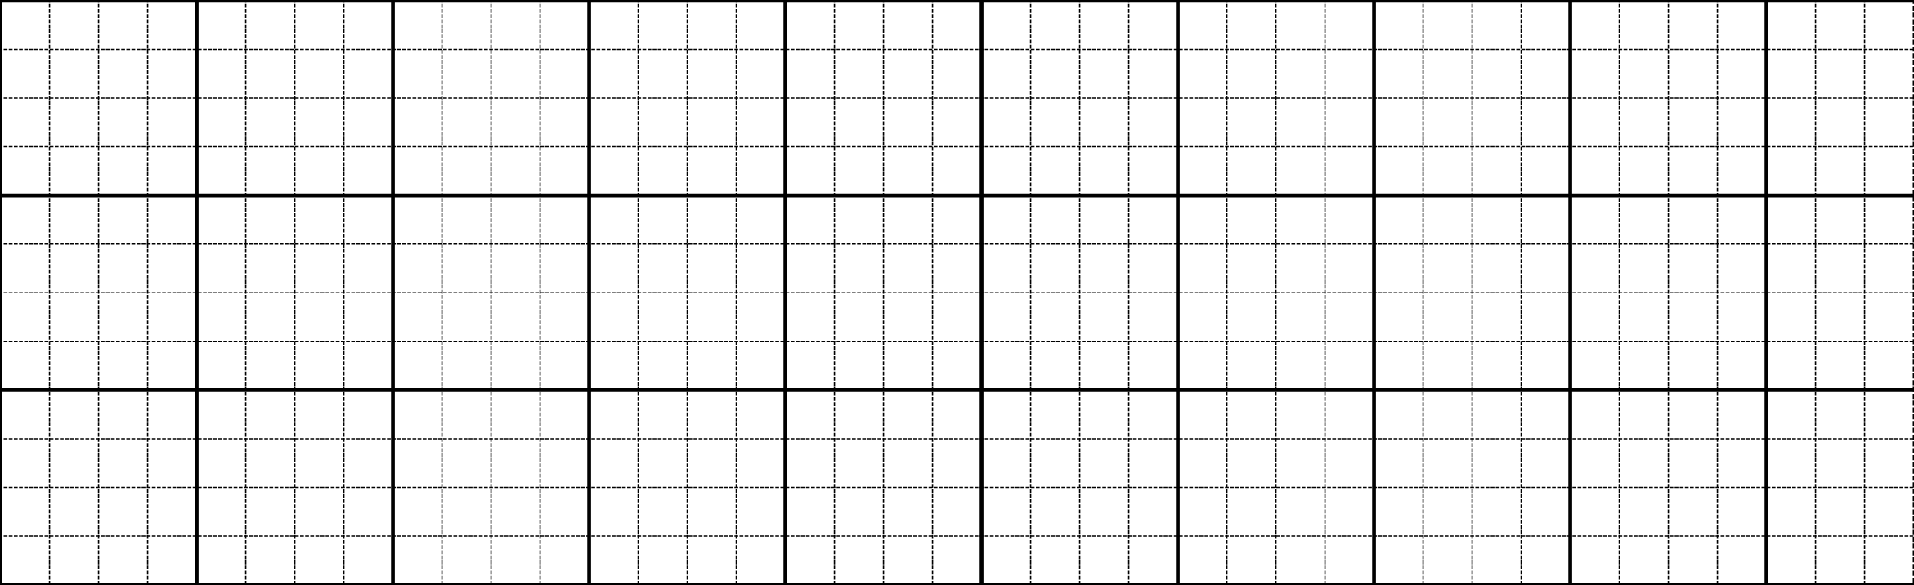
Viết
2
Cáζ dΗϛu εao lΗİng Λłn bầu
ǇrƟ.
Notes:
Câu dài nên GV hướng dẫn viết bảng nhé

Slide 12
Cáζ dΗϛu εao lΗİng Λłn bầu ǇrƟ.
Notes:
Câu dài nên GV hướng dẫn viết bảng nhé

Slide 13
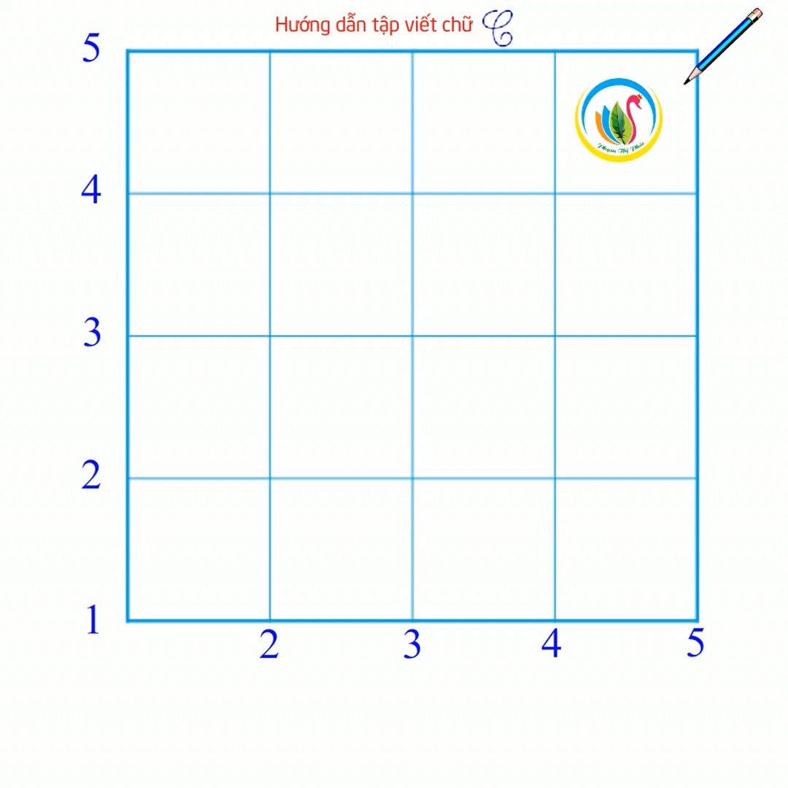

Slide 14
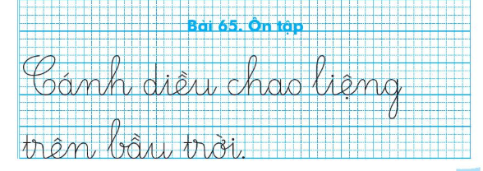
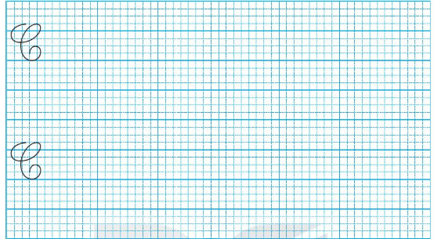

Slide 15
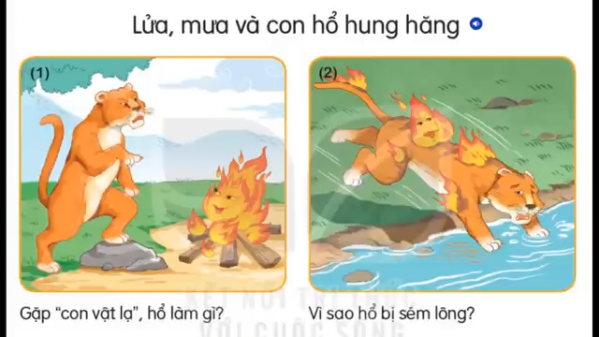
3
Kể chuyện

Slide 16
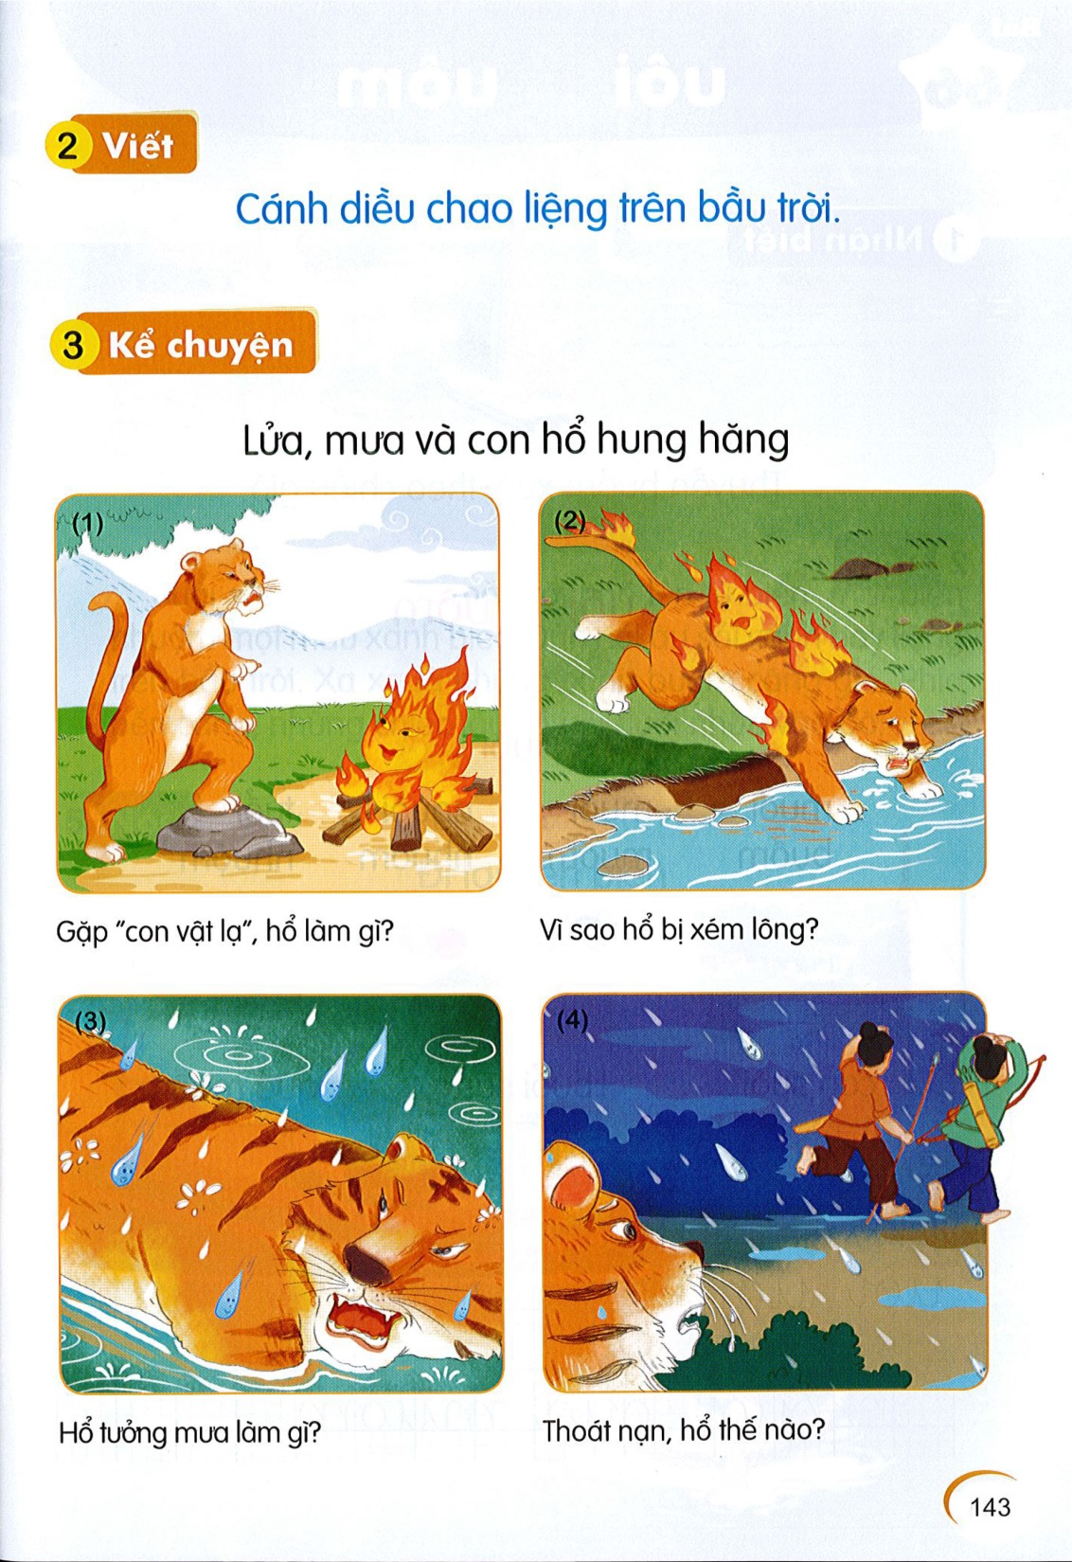
Lửa, mưa và con hổ hung hăng

Slide 20

Lửa, mưa và con hổ hung hăng

Slide 21
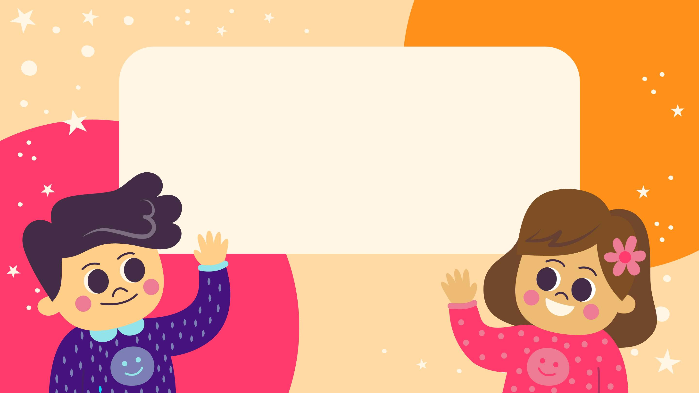
Bài học: Trong cuộc sống, chúng ta nên khiêm tốn, lịch sự khi giao tiếp và gặp gỡ; không nên hung hăng, kiêu căng, xem thường người khác.
Notes:
Thầy cô có thể sửa, thêm thắt nội dung nếu thấy chưa phù hợp nhé!

Slide 22


Slide 23
Dặn dò

